Slide 1
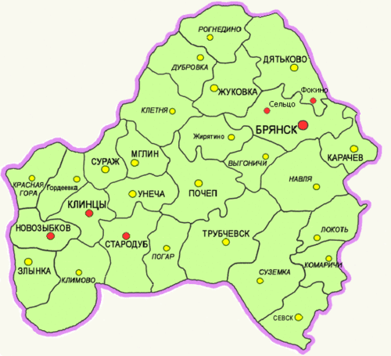

Стратегия социально-экономического развития Почепского муниципального района Брянской области на период до 2030 года и План мероприятий по реализации Стратегии социально-экономического развития Почепского муниципального района Брянской области на период до 2030 года

Slide 2

Содержание
1 | Введение
2 | Текущий уровень социально-экономического развития Почепского района (анализ и диагностика ситуации)
3 | Потенциал, ограничения и возможности социально-экономического развития Почепского района
4 | Миссия и стратегические направления развития Почепского района
5 | Приоритетные направления развития Почепского района
6 | Экономическое районирование Почепского района
7 | Сценарии и этапы реализации стратегии
2

Slide 3
Содержание
1 | Введение
2 | Текущий уровень социально-экономического развития Почепского района (анализ и диагностика ситуации)
3 | Потенциал, ограничения и возможности социально-экономического развития Почепского района
4 | Миссия и стратегические направления развития Почепского района
5 | Приоритетные направления развития Почепского района
6 | Экономическое районирование Почепского района
7 | Сценарии и этапы реализации стратегии
3

Slide 4

Цель разработки Стратегии
■ Стратегия социально-экономического развития Почепского муниципального района до 2030 года (далее - Стратегия) определяет приоритетные направления, стратегические цели, основные задачи и ключевые мероприятия долгосрочного развития района
ВВЕДЕНИЕ
■ Реализация Стратегии осуществляется путем разработки Плана мероприятий, а положения Стратегии детализируются в муниципальных программах
■ Стратегия разработана на основе требований ФЗ №172-ФЗ «О стратегическом планировании в Российской Федерации», Закона Брянской области от 9 ноября 2015 года № 111-З «О стратегическом планировании в Брянской области», «Методических рекомендаций» Минэкономразвития от 23 марта 2017 № 132, «Методических рекомендаций» Департамента экономического развития Брянской области от 11.10.2017 г. № 277-к
■ Стратегия учитывает положения Указа Президента Российской Федерации «О национальных целях и стратегических задачах развития Российской Федерации до 2024 года» от 07 мая 2018 г. № 204
4

Slide 5
Рабочие материалы
Стратегия социально-экономического
развития Почепского района до 2030 года
РАЗРАБОТКА СТРАТЕГИИ
• Миссия
• Стратегические приоритеты
• Набор шагов (задач)
• SWOT - анализ
• Экономическое районирование
• Диагностика развития
• Сценарии развития
• Индикаторы
5

Slide 6
Содержание
1 | Введение
2 | Текущий уровень социально-экономического развития Почепского района(анализ и диагностика ситуации)
3 | Потенциал, ограничения и возможности социально-экономического развития Почепского района
4 | Миссия и стратегические направления развития Почепского района
5 | Приоритетные направления развития Почепского района
6 | Экономическое районирование Почепского района
7 | Сценарии и этапы реализации стратегии
6

Slide 7
Инфраструктура и ЖКХ (обеспеченность жильем, инженерная инфраструктура, транспорт)
Инвестиционная привлекательность
Предпринимательство
Бюджетно-налоговая политика
Экономические тенденции, промышленность и сельское хозяйство
Демография, социальное развитие и человеческий капитал (образование, здравоохранение, спорт)
Экологический и природно-ресурсный потенциал
7 направлений анализа
ТЕКУЩИЙ УРОВЕНЬ СОЦИАЛЬНО-ЭКОНОМИЧЕСКОГО РАЗВИТИЯ
7

Slide 8
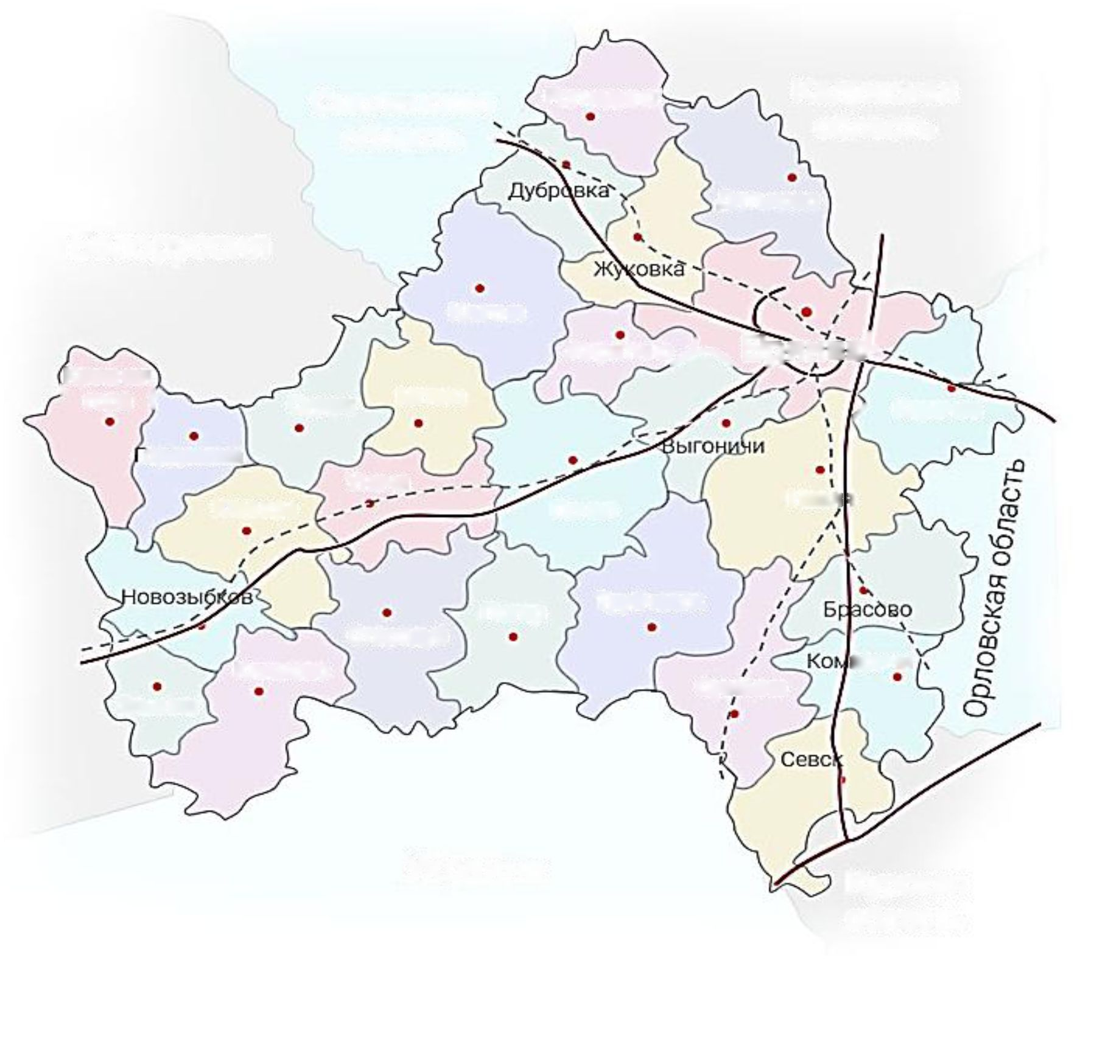
Средний потенциал
экономико-географического
положения:
Почепский район расположен в центральной части Брянской области в 75 км к юго-западу от города Брянска. Район располагается в пределах Полесской низменности, которая представляет собой слабо всхолмленную равнину, расчлененную речной и овражно-балочной сетью;
на севере Почепский район граничит с Жирятинским районом, на северо-востоке – с Мглинским районом, на западе – с Унечским районом; на юго-западе – с Трубчевским районом; на юго-востоке – с Выгоничским районом. Протяженность территории района с востока на запад – 45 км, с севера на юг - 50 км. Площадь Почепского района составляет 1887 кв. км (около 5,5% площади Брянской области).
ЭКОНОМИКО-ГЕОГРАФИЧЕСКОЕ ПОЛОЖЕНИЕ
Смоленская область ■
Рогнедино¹
Калужская
область
Дятьково
Белоруссия
Клетня
Жирятино^У-^Б'р Я Н G&A
Красная ¹ гора (
Мглин
/ Карачев
Сураж
ордеевка
Унеча
Клинцы
Почеп
Навя 1
Погар
Трубчевск
Стародуб
Климово
Суземка
аричи
Злынка
Украина
Курская
область
8

Slide 9
Динамика показателей демографического положения
муниципального образования
Показатели | 2008 г. | 2009 г. | 2010 г. | 2011 г. | 2012 г. | 2013 г. | 2014 г. | 2015 г. | 2016 г. | 2017 г.
Среднегодовая численность населения, тыс. чел. | 44,2 | 42,9 | 42,3 | 42,0 | 41,4 | 41,1 | 40,0 | 39,5 | 39,3 | 38,9
Общий коэффициент рождаемости (человек на 1000 населения), %_{о} | 9,9 | 9,7 | 9,5 | 9,7 | 10,1 | 10,2 | 9,9 | 10,7 | 9,7 | 8,00
Общий коэффициент смертности (человек на 1000 населения), %_{о} | 20,6 | 19,4 | 20,0 | 18,0 | 18,5 | 18,3 | 18,1 | 17,2 | 18,8 | 17,5
Коэффициент естественного прироста (+), убыли (-) населения | -10,7 | -9,5 | -10,5 | -8,3 | -8,0 | -8,1 | -8,2 | -6,5 | -9,1 | -9,5
ДЕМОГРАФИЧЕСКИЕ ТРЕНДЫ
9

Slide 10
Динамика численности населения Почепского муниципального района Брянской области за 2009-2017 г.г., человек
ДЕМОГРАФИЧЕСКИЕ ТРЕНДЫ
10

Slide 11
Динамика трудовых ресурсов
Показатели | 2008 г. | 2009 г. | 2010 г. | 2011 г. | 2012 г. | 2013 г. | 2014 г. | 2015 г. | 2016 г. | 2017г.
Численность экономически активного населения, чел. | 20800 | 21100 | 19800 | 21000 | 21000 | 21000 | 20700 | 20400 | 20400 | 20200
Численность занятых в экономике, чел. | 19930 | 20070 | 19000 | 20345 | 20510 | 20548 | 20260 | 19920 | 19700 | 19800
Численность безработных, чел. | 1070 | 1030 | 800 | 655 | 490 | 452 | 440 | 480 | 700 | 400
ПРОСТРАНСТВЕННОЕ РАЗВИТИЕ: НАСЕЛЕНИЕ
11

Slide 12
Динамика объема производства промышленной продукции
ПРОСТРАНСТВЕННОЕ РАЗВИТИЕ: ПРОМЫШЛЕННОСТЬ
12

Slide 13
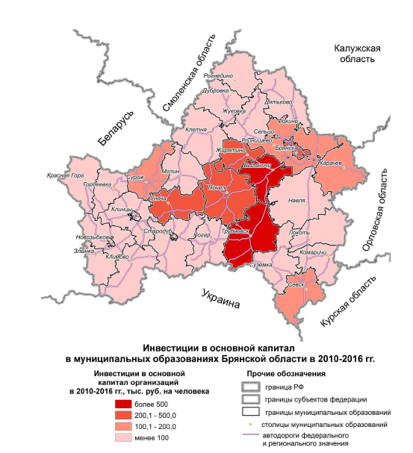
Инвестиции в основной капитал в муниципальных образованиях Брянской области
ПРОСТРАНСТВЕННОЕ РАЗВИТИЕ: ИНВЕСТИЦИИ
13

Slide 14
Анализ инвестиций в основной капитал организаций (в фактически действовавших ценах), млн. руб.
ПРОСТРАНСТВЕННОЕ РАЗВИТИЕ: ИНВЕСТИЦИИ
14

Slide 15
Климатическая характеристика
ПРИРОДНО-КЛИМАТИЧЕСКАЯ ХАРАКТЕРИСТИКА
По данным 2017 года в Почепском районе количество объектов, имеющих стационарные источники загрязнения атмосферного воздуха составляет 12 единиц.
Климат умеренно-континентальный с тёплым летом и умеренно-тёплой зимой. Среднегодовая температура равна 5 градусам, амплитуда колебания температур – 10 градусам. Среднегодовое количество осадков равно 500-550 мм. Снежный покров ложится в начале декабря и сохраняется до начала апреля. Почва промерзает до 65-85 см.
15

Slide 16
Выброшено в атмосферу загрязняющих веществ, отходящих от стационарных источников, тысяч тонн
ВЫБРОСЫ В АТМОСФЕРНЫЙ ВОЗДУХ
16

Slide 17
Перечень особо охраняемых природных
территорий регионального и местного значения
ОСОБО ОХРАНЯЕМЫЕ ПРИРОДНЫЕ ТЕРРИТОРИИ
№ | Название ООПТ | Категерия ООПТ | Кластерность | Площадь, га | Местоположение | Правоустанавливающий документ об организации ООПТ
1 | Зверинец | памятник природы | 1 | 1140 | с. Красный Рог | Постановление ад­министрации Брянской области от 28.07.2010 №755 об утверждении положений и паспортов особо охраняемых природных территорий
2 | Мемориальный лес | памятник природы | 1 | 50 | Территория Семецкого участкового лесничества Почепского лесничества | Постановление ад­министрации Брянской области от 28.07.2010 №755 об утверждении положений и паспортов особо охраняемых природных территорий
3 | Семецкая дубрава | памятник природы | 1 | 92 | Территория Семецкого участкового лесничества Почепского лесничества | Постановление ад­министрации Брянской области от 28.07.2010 №755 об утверждении положений и паспортов особо охраняемых природных территорий
4 | Красный Рог | дендрарий | 1 | 5 | с. Красный Рог | Постановление ад­министрации Брянской области от 28.07.2010 №755 об утверждении положений и паспортов особо охраняемых природных территорий
17

Slide 18
Обеспеченность населения медицинскими услугами
Показатели | 2008 г. | 2009 г. | 2010 г. | 2011 г. | 2012 г. | 2013 г. | 2014 г. | 2015 г. | 2016 г. | 2017 г.
Больничных коек на 10 тыс. населения | 75,5 | 81,5 | 80,4 | 80,4 | 80,8 | 76,6 | 51,8 | 46,9 | 44,7 | 45,2
Амбулаторно-поликлинические учреждения (посещений в смену на 10 тыс. населения) | 122,4 | 116,7 | 223,4 | 223,8 | 228,0 | 230,0 | 232,3 | 233,4 | 235,10 | 237,5
Врачи (чел. на 10 тыс. населения) | 19,0 | 22,00 | 20,3 | 20,5 | 21,5 | 21,6 | 21,0 | 20,6 | 20,70 | 20,4
Средний медицинский персонал (чел. на 10 тыс. населения) | 92,5 | 96,70 | 94,3 | 94,3 | 93,6 | 93,6 | 92,9 | 93,9 | 95,30 | 88
ЗДРАВООХРАНЕНИЕ
18

Slide 19
Среднемесячная номинальная начисленная заработная плата работников, руб.
УРОВЕНЬ ЖИЗНИ НАСЕЛЕНИЯ
19

Slide 20
Уровень обеспеченности населения жилищным фондом
Показатели | 2008 г. | 2009 г. | 2010 г. | 2011 г. | 2012 г. | 2013 г. | 2014 г. | 2015 г. | 2016 г. | 2017 г.
Ввод в эксплуатацию жилых домов за счет всех источников финансирования, тыс. м² общей площади | 2,90 | 8,10 | 9,08 | 12,46 | 0,84 | 5,11 | 2,03 | 2,00 | 1,60 | 1,20
в том числе за счет: средств федерального бюджета, м² общей площади | 740,0 | 4342,5 | 7552 | 12069 | 0 | 0 | 0 | 0 | 0 | 0
из общего итога: индивидуальные жилые дома, построенные населением за свой счет и с помощью кредитов, тыс. м² общей площади | 2,16 | 1,78 | 1,52 | 0,39 | 0,83 | 5,10 | 2,03 | 2,00 | 1,60 | 1,20
Общая площадь жилых помещений, приходящаяся на 1 жителя (на конец года), м² на человека | 24,3 | 25,0 | 26,1 | 26,0 | 26,7 | 26,5 | 27,0 | 27,2 | 27,40 | 27,50
Стоимость предоставляемых населению жилищно-коммунальных услуг, рассчитанная по экономически обоснованным тарифам, тыс. руб. | 35322 | 87079 | 91877 | 102740 | 117687 | 172670 | 181300 | 210300 | 217800 | 224550
Фактический уровень платежей населения за жилье и коммунальные услуги, % | 99,0 | 98,2 | 97,2 | 94,6 | 95,5 | 96,0 | 97,0 | 97,0 | 97,00 | 97,00
ЖИЛИЩЫЙ ФОНД
20

Slide 21
Содержание
1 | Введение
2 | Текущий уровень социально-экономического развития Почепского района (анализ и диагностика ситуации)
3 | Потенциал, ограничения и возможности социально-экономического развития Почепского района
4 | Миссия и стратегические направления развития Почепского района
5 | Приоритетные направления развития Почепского района
6 | Экономическое районирование Почепского района
7 | Сценарии и этапы реализации стратегии
8 | Приложения
21

Slide 22
SWOT-анализ
 | ПОЛОЖИТЕЛЬНОЕ ВЛИЯНИЕ | ОТРИЦАТЕЛЬНОЕ ВЛИЯНИЕ
ВНУТРЕННЯЯ СРЕДА | Сильные стороны: Увеличение ожидаемой продолжительности жизни Наличие мер поддержки предпринимательства (имущественная, консультационная, финансовая поддержка) Сравнительная близость к рынкам сбыта нескольких крупнейших агломераций Комфортные климатические условия для проживания населения, развития сельского хозяйства, привлечения мигрантов Наличие инвестиционных площадок для развития производства Высокая инвестиционная привлекательность сельского хозяйства Применение элементов муниципально-частного партнерства Приоритетное развитие малого и среднего бизнеса Наличие автомобильных дорог федерального значения Стабильная обеспеченность электротеплоэнергией, газом, водой, канализацией | Слабые стороны: Снижение численности населения трудоспособного возраста Отрицательный естественный прирост и старение населения Отток высококвалифицированных кадров Низкий уровень инвестиционной активности района Неравномерное размещение организаций по территории района Низкая инновационная активность Доминирование сельскохозяйственных организаций в производстве продукции сельского хозяйства Усиление поляризации развития животноводства, т.е. повышение роли лидеров Истощение почвенных ресурсов Отсутствие полигона ТБО Неудовлетворительное качество артезианских вод Высокий уровень износа коммунальных объектов и инженерных сетей Недостаточная правовая грамотность населения
ПОТЕНЦИАЛ, ОГРАНИЧЕНИЯ И ВОЗМОЖНОСТИ СОЦИАЛЬНО-ЭКОНОМИЧЕСКОГО РАЗВИТИЯ
 | ПОЛОЖИТЕЛЬНОЕ ВЛИЯНИЕ | ОТРИЦАТЕЛЬНОЕ ВЛИЯНИЕ
ВНЕШНЯЯ СРЕДА | Возможности: Развитие социальной инфраструктуры Развитие творческих промыслов Популяризация и обучение предпринимательству Снижение административной нагрузки на предпринимательский сектор Высокие темпы потребления картофеля в Центральном федеральном округе Спрос на качественную и экологически чистую российскую продукцию Использование зеленых технологий в промышленности и сельском хозяйств Развитие и реализация туристско-рекреационного потенциала района Разработка подходов к снижению доли теневого сектора в экономике района Использование современных материалов при ремонте инфраструктуры ЖКХ Активное участие в региональных программах развития | Угрозы: Негативные демографические тенденции, снижение уровня рождаемости Увеличение уровня смертности вследствие ухудшения экологической обстановки, старения населения Дальнейший отток молодежи и высококвалифицированных кадров в другие регионы России Усиление конкуренции на рынках промышленной и сельскохозяйственной продукции Дальнейшее ухудшение экологической обстановки вследствие истощения почвенных ресурсов, роста антропогенной нагрузки Снижение инвестиционной привлекательности ЖКХ для частных инвестиций Снижение объема региональных дотаций и субсидий со стороны федерального бюджета Высокая конкуренция со стороны других районов, в том числе за инвесторов Падение платежеспособности населения
22
30

Slide 23
Содержание
1 | Введение
2 | Текущий уровень социально-экономического развития Почепского района (анализ и диагностика ситуации)
3 | Потенциал, ограничения и возможности социально-экономического развития Почепского района
4 | Миссия и стратегические направления развития Почепского района
5 | Приоритетные направления развития Почепского района
6 | Экономическое районирование Почепского района
7 | Сценарии и этапы реализации стратегии
23

Slide 24
Основная идея:
«Почепский район – территория развития»
МИССИЯ ПОЧЕПСКОГО РАЙОНА
Миссия Почепского района заключается в формировании развитой инновационной экономики, основанной на экологически чистом сельском хозяйстве, перерабатывающей промышленности, высокотехнологичном фармацевтическом производстве, востребованных услугах, обеспечивающих растущее качество жизни людей.
24

Slide 25


Почепский район в 2030 году
Центральный сельскохозяйственно-
логистический
экономический район
МИССИЯ ПОЧЕПСКОГО РАЙОНА
Один из наиболее динамично развивающихся
муниципальных образований с развитым
агропромышленным комплексом
(растениеводство, молочное животноводство,
пищевая промышленность)
Район с развитым фармацевтическим производством
Район, продвигающий туристический бренд
«Родина «Князя Серебряного»
Территория устойчивого развития
Территория поддержки
сельских поселений
Территория сотрудничества и
взаимодействия
Приоритетные направления и цели Стратегии соответствуют «Майскому указу» Президента Российской Федерации Н НН
25

Slide 26
Содержание
1 | Введение
2 | Текущий уровень социально-экономического развития Почепского района (анализ и диагностика ситуации)
3 | Потенциал, ограничения и возможности социально-экономического развития Почепского района
4 | Миссия и стратегические направления развития Почепского района
5 | Приоритетные направления развития Почепского района
6 | Экономическое районирование Почепского района
7 | Сценарии и этапы реализации стратегии
26

Slide 27


Стратегическая цель
I. ПРИОРИТЕТНОЕ НАПРАВЛЕНИЕ «ЧЕЛОВЕЧЕСКИЙ КАПИТАЛ И СОЦИАЛЬНАЯ СФЕРА»
формирование условий для всестороннего развития и самореализации человека, обеспечение потребностей в области образования, здравоохранения, культуры, спорта и социальной поддержки
Основные направления:
  Развитие образования.
  Развитие здравоохранения.
  Демографическая и социальная политика .
  Физкультура и спорт, молодежная политика.
  Культура, историко-культурное наследие.
27

Slide 28


Стратегическая цель:
II. ПРИОРИТЕТНОЕ НАПРАВЛЕНИЕ «ЭКОНОМИЧЕСКОЕ РАЗВИТИЕ»
создание условий для развития современного промышленного производства; для прогрессивного развития АПК, основанного на развитии и применении инновационных технологий, производстве продукции с высокой добавленной стоимостью; для развития малого и среднего предпринимательства; для привлечения инвестиций.
Основные направления:
  Развитие фармацевтического производства.
  Развитие агропромышленного комплекса.
  Развитие промышленности.
  Развитие массового предпринимательства.
28

Slide 29


Стратегическая цель
III. ПРИОРИТЕТНОЕ НАПРАВЛЕНИЕ «РАЗВИТИЕ НАУЧНО-ИННОВАЦИОННОЙ СФЕРЫ»
развитие науки и научно-инновационной инфраструктуры, создание современных высокотехнологичных производств, развитие цифровой экономики
Основные направления:
  Цифровой (умный) район
29

Slide 30


Стратегическая цель
IV. ПРИОРИТЕТНОЕ НАПРАВЛЕНИЕ «РАЦИОНАЛЬНОЕ ПРИРОДОПОЛЬЗОВАНИЕ И ОБЕСПЕЧЕНИЕ ЭКОЛОГИЧЕСКОЙ БЕЗОПАСНОСТИ»
внедрение модели устойчивого развития Почепского муниципального района, основанного на принципах зеленой экономики, направленной на сохранение и преумножение природного капитала для будущих поколений
Основные направления:
  Природные экосистемы
  Чистая вода
  Управление отходами
  Зеленые технологии
  ЖКХ
30

Slide 31


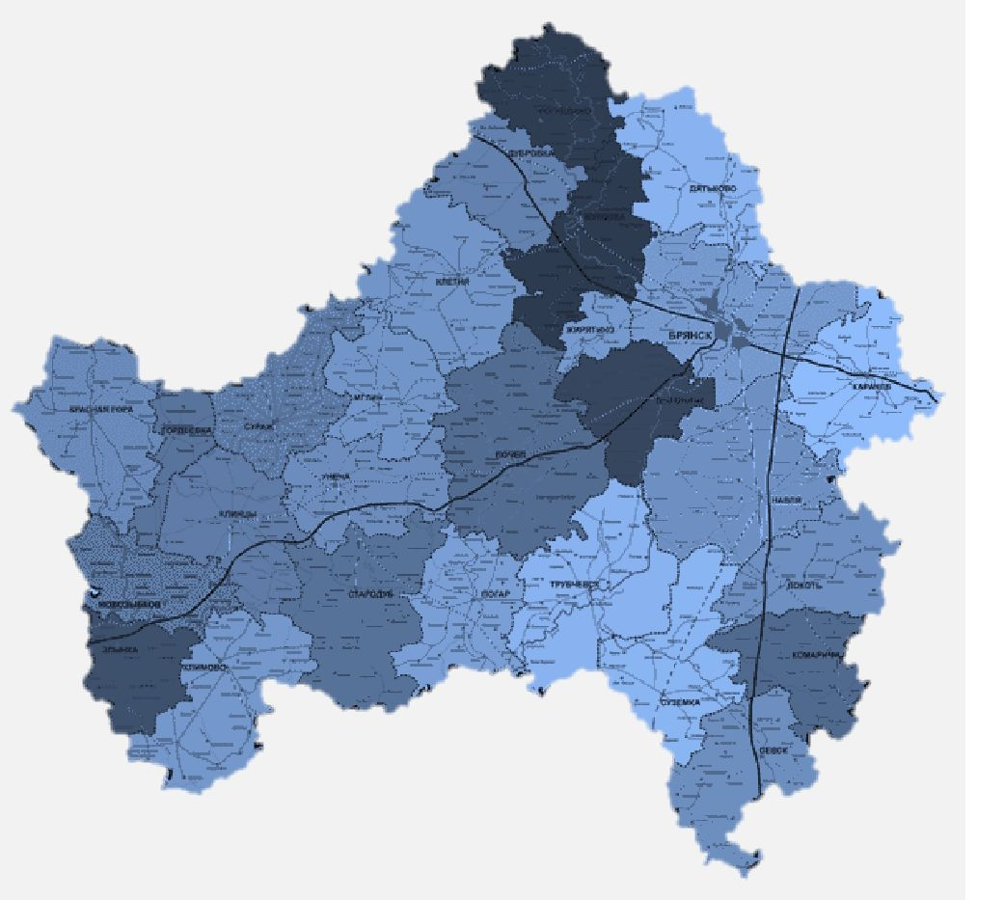
Стратегическая цель
сбалансированное пространственное развитие Почепского района Брянской области, возрождение малых населенных пунктов района, создание развитой системы общественного транспорта, реализация концепций умного, открытого, бережливого и цифрового района, внедрение проектного управления и др.
V. ПРИОРИТЕТНОЕ НАПРАВЛЕНИЕ «ПРОСТРАНСТВЕННОЕ РАЗВИТИЕ»
Основные направления:
  Сельские территории и малые города
  Комфортная городская среда
  Современное управление
31

Slide 32
Содержание
1 | Введение
2 | Текущий уровень социально-экономического развития Почепского района (анализ и диагностика ситуации)
3 | Потенциал, ограничения и возможности социально-экономического развития Почепского района
4 | Миссия и стратегические направления развития Почепского района
5 | Приоритетные направления развития Почепского района
6 | Экономическое районирование Почепского района
7 | Сценарии и этапы реализации стратегии
32

Slide 33
Динамика численности населения муниципальных районов Брянской области
ЭКОНОМИЧЕСКОЕ РАЙОНИРОВАНИЕ
33

Slide 34
Общая площадь жилых помещений, приходящихся на одного жителя м2
ЭКОНОМИЧЕСКОЕ РАЙОНИРОВАНИЕ
34

Slide 35
Отгружено товаров собственного производства, выполнено работ и услуг собственными силами (без субъектов малого предпринимательства) в муниципальных районах Брянской области в 2017 году, тыс. руб.
ЭКОНОМИЧЕСКОЕ РАЙОНИРОВАНИЕ
35

Slide 36
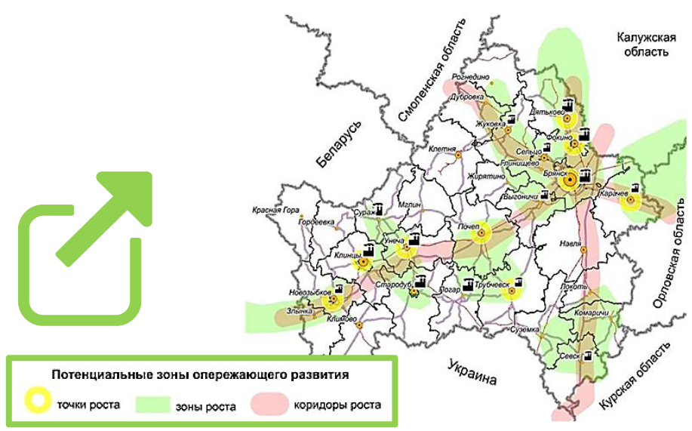
Пространственная структура социально-экономического развития
ЭКОНОМИЧЕСКОЕ РАЙОНИРОВАНИЕ
36

Slide 37
Содержание
1 | Введение
2 | Текущий уровень социально-экономического развития Почепского района (анализ и диагностика ситуации)
3 | Потенциал, ограничения и возможности социально-экономического развития Почепского района
4 | Миссия и стратегические направления развития Почепского района
5 | Приоритетные направления развития Почепского района
6 | Экономическое районирование Почепского района
7 | Сценарии и этапы реализации стратегии
37

Slide 38

Разработано три сценария развития Почепского муниципального района
СЦЕНАРИИ И ЭТАПЫ РЕАЛИЗАЦИИ СТРАТЕГИИ
Консервативный
- инерционное развитие экономики района в условиях сохранения инфраструктурных ограничений с сохранением специализации в сфере сельского хозяйства и отдельных отраслях промышленности
Базовый
- устойчивое развитие, умеренный рост экономики, прежде всего, в традиционных отраслях;
- рост числа МСП, создание благоприятных условий для бизнеса и поддержки со стороны региональных властей
повышение конкурентоспособности производства за счет диверсификации, программ и проектов по инновационному развитию отраслей и росту производительности труда;
комфортные условия для жизни населения за счет применения «зеленых» технологий в промышленности, сельском хозяйстве и инфраструктуре;
формирования новой городской среды акцент на человеческий капитал с преобладающей ролью системы образования всех уровней.
Целевой
38

Slide 39

Целевые индикаторы реализации Стратегии
№ п/п |  | Название показателя | Сценарии | 2018 г. | Этап I |  |  | Этап II |  |  | Этап III
 |  |  |  |  | 2019 г. | 2020 г. | 2021 г. | 2022 г. | 2023 г. | 2024 г. | 2025 г. | 2026 г | 2027 г. | 2028 г. | 2029 г. | 2030 г.
Приоритетное направление «Человеческий капитал и социальная сфера»
1 | Численность населения (в среднегодовом исчислении), тыс. чел. |  | Консервативный | 38,3 | 38,0 | 38,1 | 38,1 | 38,1 | 38,1 | 38,2 | 38,2 | 38,2 | 38,2 | 38,3 | 38,3 | 38,3
 |  |  | Базовый | 38,3 | 38,1 | 38,1 | 38,1 | 38,2 | 38,2 | 38,2 | 38,3 | 38,3 | 38,3 | 38,3 | 38,4 | 38,4
 |  |  | Целевой | 38,3 | 38,1 | 38,2 | 38,2 | 38,2 | 38,3 | 38,3 | 38,4 | 38,4 | 38,5 | 38,5 | 38,6 | 38,6
2 | Ожидаемая продолжительность жизни при рождении, лет |  | Консервативный | 72,5 | 73,0 | 73,5 | 74,0 | 73,9 | 74,2 | 74,5 | 74,8 | 75,1 | 75,4 | 75,7 | 76,0 | 76,5
 |  |  | Базовый | 72,5 | 73,0 | 73,5 | 74,0 | 74,2 | 74,7 | 75,1 | 75,5 | 76,0 | 76,4 | 76,8 | 77,2 | 77,7
 |  |  | Целевой | 72,5 | 73,0 | 73,5 | 74,0 | 74,5 | 75,2 | 75,8 | 76,6 | 77,2 | 77,8 | 78,5 | 79,2 | 80,0
3 | Естественный прирост, чел. на 1000 населения |  | Консервативный | -9,3 | -9,1 | -8,8 | -8,3 | -7,6 | -6,7 | -6,0 | -5,1 | -4,3 | -3,4 | -3,0 | -2,0 | -1,0
 |  |  | Базовый | -9,3 | -9,1 | -8,8 | -8,3 | -7,2 | -6,0 | -5,0 | -4,2 | -3,1 | -2,0 | -1,0 | -1,5 | -4,0
 |  |  | Целевой | -9,3 | -9,1 | -8,8 | -8,3 | -3,6 | -3,2 | -2,9 | -2,6 | -4,1 | -5,4 | -6,6 | -7,8 | -9,1
4 | Обеспеченность населения врачами, на 10 тыс. чел. |  | Консервативный | 20,4 | 20,6 | 20,7 | 20,7 | 20,6 | 20,6 | 20,6 | 20,6 | 20,6 | 20,6 | 20,7 | 20,6 | 20,8
 |  |  | Базовый | 20,4 | 20,8 | 20,7 | 20,7 | 20,7 | 20,7 | 20,7 | 20,7 | 20,7 | 20,8 | 20,7 | 20,7 | 21,0
 |  |  | Целевой | 20,4 | 20,8 | 20,8 | 20,8 | 20,8 | 20,8 | 20,8 | 20,9 | 20,8 | 20,8 | 20,8 | 20,8 | 21,1
Приоритетное направление «Экономическое развитие»
5 | Индекс промышленного производства, накопленным итогом в процентах к 2017 году |  | Консервативный | 104,5 | 105,9 | 106,0 | 106,0 | 106,0 | 106,0 | 105,9 | 106,0 | 106,0 | 106,0 | 106,0 | 105,9 | 106,0
 |  |  | Базовый | 104,7 | 107,2 | 107,2 | 107,1 | 107,1 | 107,2 | 107,1 | 107,2 | 107,1 | 107,2 | 107,1 | 107,1 | 107,2
 |  |  | Целевой | 105,0 | 108,3 | 108,4 | 108,3 | 108,3 | 108,3 | 108,3 | 108,3 | 108,4 | 108,3 | 108,3 | 108,4 | 108,3
6 | Индекс физического объема инвестиций в основной капитал |  | Консервативный | 35,3 | 95,0 | 100,0 | 102,0 | 108,0 | 111,4 | 114,9 | 118,5 | 122,3 | 126,1 | 130,0 | 134,1 | 138,3
 |  |  | Базовый | 35,3 | 95,2 | 101,6 | 102,5 | 110,7 | 115,4 | 120,1 | 125,1 | 130,3 | 135,7 | 141,3 | 147,1 | 153,2
 |  |  | Целевой | 35,3 | 97,0 | 102,0 | 103,0 | 122,1 | 128,7 | 135,7 | 143,1 | 150,9 | 159,1 | 167,8 | 176,9 | 186,6
7 | Оборот малых и средних предприятий, включая микропредприятия, тыс. рублей |  | Консервативный | 1745000 | 1797000 | 1860000 | 1934000 | 2029066,95 | 2079647,60 | 2081854,58 | 2067511,80 | 2054846,92 | 2046894,18 | 2038270,61 | 2038622,50 | 1977872,82
 |  |  | Базовый | 1745000 | 1806000 | 1878000 | 1963000 | 2104716,86 | 2111180,17 | 2113261,43 | 2103915,04 | 2106542,81 | 2109168,48 | 2108781,62 | 2108780,63 | 2027724,59
 |  |  | Целевой | 1745000 | 1815000 | 1897000 | 1992000 | 2135786,79 | 2142096,32 | 2144050,08 | 2135495,30 | 2127515,86 | 2134452,52 | 2150371,99 | 2125585,14 | 2067050,82
8 | Индекс производства продукции растениеводства, %. |  | Консервативный | 79,40 | 100,30 | 100,20 | 100,20 | 100,30 | 100,50 | 100,30 | 100,69 | 100,30 | 100,40 | 100,30 | 100,39 | 100,49
 |  |  | Базовый | 79,40 | 100,70 | 100,50 | 100,60 | 100,90 | 100,89 | 100,89 | 101,28 | 100,79 | 100,89 | 100,79 | 100,99 | 100,98
 |  |  | Целевой | 79,40 | 101,00 | 100,80 | 101,00 | 101,39 | 101,39 | 101,58 | 101,77 | 101,38 | 101,38 | 101,38 | 101,47 | 101,47
СЦЕНАРИИ И ЭТАПЫ РЕАЛИЗАЦИИ СТРАТЕГИИ
39

Slide 40
9 | Индекс производства продукции животноводства, накопленным итогом в процентах к 2017 году | Консервативный | 100,00 | 100,30 | 100,20 | 100,20 | 100,97 | 100,87 | 101,06 | 101,05 | 100,57 | 100,94 | 100,75 | 100,84 | 101,02
 |  | Базовый | 100,00 | 100,70 | 100,50 | 100,60 | 101,75 | 101,74 | 101,91 | 101,80 | 101,33 | 101,69 | 101,41 | 101,49 | 101,83
 |  | Целевой | 100,00 | 101,00 | 100,80 | 101,00 | 102,41 | 102,58 | 103,65 | 103,41 | 102,39 | 102,12 | 102,10 | 102,01 | 103,41
Произведено сельскохозяйственной продукции в хозяйствах всех категорий, тыс. тонн:
10 | зерно (в весе после доработки | Консервативный | 81,1 | 81,3 | 81,5 | 81,7 | 82,8 | 84,9 | 87,1 | 89,3 | 91,6 | 93,9 | 96,3 | 98,7 | 101,2
 |  | Базовый | 81,1 | 81,7 | 82,1 | 82,6 | 85,8 | 88,8 | 91,8 | 95,0 | 98,3 | 101,7 | 105,2 | 108,8 | 112,6
 |  | Целевой | 81,1 | 81,9 | 82,6 | 83,4 | 88,4 | 92,2 | 96,2 | 100,3 | 104,6 | 109,1 | 113,8 | 118,7 | 123,8
11 | картофель | Консервативный | 35,9 | 36,0 | 36,1 | 36,2 | 54,2 | 54,8 | 55,4 | 56,0 | 56,6 | 57,2 | 57,8 | 58,5 | 59,2
 |  | Базовый | 35,9 | 36,2 | 36,3 | 36,6 | 56,0 | 57,0 | 58,2 | 59,4 | 60,6 | 61,8 | 63,1 | 64,4 | 65,7
 |  | Целевой | 35,9 | 36,3 | 36,5 | 36,9 | 57,0 | 58,6 | 60,3 | 62,0 | 63,4 | 65,2 | 67,1 | 69,0 | 70,9
12 | овощи | Консервативный | 3,5 | 3,5 | 3,5 | 3,5 | 6,1 | 6,3 | 6,4 | 6,6 | 6,7 | 6,9 | 7,0 | 7,2 | 7,3
 |  | Базовый | 3,5 | 3,5 | 3,5 | 3,6 | 6,3 | 6,5 | 6,7 | 6,9 | 7,2 | 7,4 | 7,7 | 7,9 | 8,2
 |  | Целевой | 3,5 | 3,5 | 3,5 | 3,6 | 6,4 | 6,7 | 7,0 | 7,2 | 7,5 | 7,8 | 8,0 | 8,3 | 8,5
13 | скот и птица | Консервативный | 97,3 | 101,1 | 105,1 | 109,2 | 113,5 | 118,0 | 122,7 | 127,5 | 132,5 | 137,7 | 143,1 | 148,7 | 154,6
 |  | Базовый | 97,3 | 102,5 | 108,1 | 113,9 | 120,1 | 126,6 | 133,4 | 140,6 | 148,2 | 156,2 | 164,6 | 173,5 | 182,9
 |  | Целевой | 97,3 | 103,8 | 110,7 | 118,1 | 125,9 | 134,3 | 143,2 | 152,8 | 162,9 | 173,8 | 185,4 | 197,7 | 210,9
14 | молоко | Консервативный | 18,3 | 18,7 | 19,2 | 19,7 | 20,1 | 20,6 | 21,1 | 21,6 | 22,2 | 22,7 | 23,2 | 23,8 | 24,4
 |  | Базовый | 18,3 | 19,1 | 19,9 | 20,7 | 21,6 | 22,5 | 23,4 | 24,4 | 25,4 | 26,5 | 27,6 | 28,7 | 30,0
 |  | Целевой | 18,3 | 19,3 | 20,4 | 21,6 | 22,8 | 24,1 | 25,5 | 26,9 | 28,4 | 30,0 | 31,7 | 33,5 | 35,4
15 | яйца, млн. шт. | Консервативный | 7,9 | 8,0 | 8,1 | 8,2 | 8,4 | 8,5 | 8,6 | 8,7 | 8,8 | 9,0 | 9,1 | 9,2 | 9,4
 |  | Базовый | 7,9 | 8,1 | 8,4 | 8,6 | 8,8 | 9,1 | 9,4 | 9,6 | 9,9 | 10,2 | 10,5 | 10,8 | 11,1
 |  | Целевой | 7,9 | 8,2 | 8,6 | 8,9 | 9,3 | 9,6 | 10,0 | 10,5 | 10,9 | 11,3 | 11,8 | 12,3 | 12,8
Приоритетное направление «Рациональное природопользование и обеспечение экологической безопасности»
16 | Выброшено в атмосферу загрязняющих веществ, отходящих от стационарных источников, тыс. тонн | Консервативный | 2,0 | 1,8 | 1,6 | 1,4 | 1,3 | 1,2 | 1,1 | 1,0 | 1,0 | 0,9 | 0,9 | 0,8 | 0,7
 |  | Базовый | 2,0 | 1,9 | 1,8 | 1,7 | 1,6 | 1,5 | 1,4 | 1,3 | 1,2 | 1,1 | 1,1 | 1,0 | 0,9
 |  | Целевой | 2,1 | 2,0 | 1,9 | 1,8 | 1,7 | 1,6 | 1,6 | 1,5 | 1,4 | 1,4 | 1,4 | 1,4 | 1,3
Приоритетное направление «Пространственное развитие»
17 | Ввод в действие жилых домов, тыс. кв. м в общей площади | Консервативный | 1,20 | 1,20 | 1,20 | 1,20 | 1,20 | 1,20 | 1,20 | 1,20 | 1,20 | 1,20 | 1,20 | 1,20 | 1,20
 |  | Базовый | 1,20 | 1,20 | 1,20 | 1,20 | 1,20 | 1,20 | 1,20 | 1,20 | 1,20 | 1,20 | 1,20 | 1,20 | 1,20
 |  | Целевой | 1,20 | 1,20 | 1,20 | 1,20 | 1,20 | 1,20 | 1,20 | 1,20 | 1,20 | 1,20 | 1,20 | 1,20 | 1,20
СЦЕНАРИИ И ЭТАПЫ РЕАЛИЗАЦИИ СТРАТЕГИИ
40

Slide 41
Приоритетный проект «Сельское хозяйство»
Задача – содействие развитию сельского хозяйства.
Приоритетным направлением производства сельскохозяйственной продукции является:
− в подотрасли животноводство: выращивание крупного рогатого скота, свиней, развитие бройлерного птицеводства;
− в подотрасли растениеводство: развитие плодово-ягодного садоводства; выращивание технических культур (рапса), картофеля, овощей, зерна.
ПРИОРИТЕТНЫЕ ОТРАСЛЕВЫЕ НАПРАВЛЕНИЯ РАЗВИТИЯ ПОЧЕПСКОГО МУНИЦИПАЛЬНОГО РАЙОНА
Основные мероприятия:
1. Формирование и функционирование при администрации района структурного подразделения по развитию сельского хозяйства на территории муниципального образования «Почепский район».
2. Организация сезонных сельскохозяйственных выставочно-ярмарочных мероприятий и участие в аналогичных мероприятиях различного уровня.
3. Информационное обеспечение сельскохозяйственных товаропроизводителей, оказание им консультационной помощи.
4. Информирование сельскохозяйственных товаропроизводителей района о возможной государственной поддержке из бюджетов всех уровней.
5. Содействие в получении местными сельхозпроизводителями государственной поддержки за счет средств областного бюджета Брянской области.
6. Оказание содействия главам КФХ при строительстве животноводческих комплексов и выбору новейших технологических процессов при производстве молока, по сбыту производимой продукции и др.
41

Slide 42
Приоритетный проект «Развитие переработки сельскохозяйственной продукции»
Задача – содействие развитию переработки сельскохозяйственной продукции, увеличение её доли на территории Почепского муниципального района для обеспечения гарантированного и устойчивого снабжения населения безопасным и качественным продовольствием.
ПРИОРИТЕТНЫЕ ОТРАСЛЕВЫЕ НАПРАВЛЕНИЯ РАЗВИТИЯ ПОЧЕПСКОГО МУНИЦИПАЛЬНОГО РАЙОНА
Сфера переработки сельскохозяйственной продукции: производство крахмала и крахмалопродуктов, производство сахаров и сахарных сиропов, переработка плодоовощной продукции.
Основные мероприятия:
- участие в государственных закупках в интересах переработки продуктов сельского хозяйства;
- разработка и реализация организационных механизмов взаимодействия между производителями и потребителями сельскохозяйственной продукции;
- обеспечение взаимодействия компаний с муниципальными органами власти по приобретению и использованию продукции;
- обеспечение взаимодействия предприятий переработки продуктов сельского хозяйства с малыми и микропредприятиями, поддерживаемых в рамках работы организаций инновационной инфраструктуры;
- оказание содействия в развитии объектов инфраструктуры, необходимых для сельскохозяйственной переработки на территории Почепского района;
содействие включению проектов развития сельскохозяйственной переработки в программы государственной поддержки и субсидирования.
Реализация приоритетного проекта в свою очередь будет способствовать обеспечению фармацевтического производства на территории Почепского района необходимым сырьем, в частности отходами от мясоперерабатывающей промышленности.
42

Slide 43
Приоритетный проект по производству строительных материалов - минеральной ваты М-200
Задача – содействие развитию промышленного комплекса строительных материалов путём развития производств глубокой переработки в Почепском муниципальном районе.
ПРИОРИТЕТНЫЕ ОТРАСЛЕВЫЕ НАПРАВЛЕНИЯ РАЗВИТИЯ ПОЧЕПСКОГО МУНИЦИПАЛЬНОГО РАЙОНА
Отдельные мероприятия:
1. Содействие участию промышленного сектора в региональных и федеральных программах.
2. Взаимодействие с органами государственной власти Брянской области по оказанию господдержки.
3. Участие в инвестиционных форумах, выставках и ярмарках.
4. Содействие развитию выставочной деятельности предприятий, рекламных кампаний в целях ознакомления потенциальных инвесторов с деятельностью предприятий района.
5. Формирование инвестиционных площадок, мероприятия по инженерной и инфраструктурной подготовке.
6. Разработка и размещение на сайте администрации района информации о местах размещения новых производств, наличии свободных земельных участков, помещений под офисы и т.д.
7. Оказание содействия в развитии объектов инфраструктуры, необходимых для производства строительных материалов на территории Почепского района.
43

Slide 44
Приоритетный проект по развитию туризма
Задача – содействие развитию туристического потенциала Почепского муниципального района, повышение разнообразия видов туризма.
ПРИОРИТЕТНЫЕ ОТРАСЛЕВЫЕ НАПРАВЛЕНИЯ РАЗВИТИЯ ПОЧЕПСКОГО МУНИЦИПАЛЬНОГО РАЙОНА
Отдельные мероприятия:
1. Стимулирование развития предпринимательства в сфере туризма, поддержка малого предпринимательства в данной сфере.
2. Развитие обратной связи с местными жителями, выяснение их отношения к туристской деятельности в районе.
3. Содействие проведению информационно-рекламной кампании, направленной на укрепление туристического имиджа Почепского района.
4. Участие в обновлении культурно-познавательных туристских программ, традиционных туристских маршрутов для стимулирования повторных визитов.
5. Проведение конкурсов в сфере качества и профессионального ведения туристского бизнеса на территории района.
6. Проведение ежегодного мониторинга в сфере туризма (определение качественных и количественных показателей развития отрасли, исследование влияния туризма на экономику района, анализ перспектив развития туристской индустрии и т.п.).
44

Slide 45
Приоритетный проект по развитию фармацевтического производства
Задача – содействие развитию фармацевтического производства, увеличение доли выпуска современных лекарственных препаратов отечественного производства на территории Почепского муниципального района.
ПРИОРИТЕТНЫЕ ОТРАСЛЕВЫЕ НАПРАВЛЕНИЯ РАЗВИТИЯ ПОЧЕПСКОГО МУНИЦИПАЛЬНОГО РАЙОНА
Ключевая продукция для производства фармацевтических субстанций – растительное и животное сырье (отходы от мясоперерабатывающей промышленности). Одним из способов и направлений деятельности органов государственной власти Брянской области по развитию фармацевтического производства на территории Почепского района является содействие строительству эндокринного завода в Почепском районе.
Отдельные мероприятия:
1. Содействие реализации инвестиционного проекта по созданию в Почепском районе комплекса по производству активных фармацевтических субстанций, в том числе в области развития инженерной и транспортной инфраструктуры.
2. Обеспечение поддержки малого и среднего предпринимательства в области фармацевтической промышленности, в том числе консультационной, финансовой, имущественной.
3. Содействие в разработке программ подготовки кадров для фармацевтической промышленности региона в вузах и ссузах Брянской области.
4. Содействие в привлечении высококвалифицированных кадров из других регионов Российской Федерации на территорию Почепского района.
45

Slide 46
Приоритетный проект «Развитие малого и среднего предпринимательства»
Задача – стимулирование предпринимательской инициативы, разработка и внедрение современных мер поддержки малого и среднего предпринимательства на территории Почепского муниципального района.
ПРИОРИТЕТНЫЕ ОТРАСЛЕВЫЕ НАПРАВЛЕНИЯ РАЗВИТИЯ ПОЧЕПСКОГО МУНИЦИПАЛЬНОГО РАЙОНА
Отдельные мероприятия:
1. Разработка нормативных правовых актов, направленных на поддержку субъектов малого предпринимательства.
2. Снижение административных барьеров.
3. Оказание консультационных услуг субъектам предпринимательства.
4. Информирование предпринимателей о мерах государственной поддержки субъектов малого и среднего предпринимательства в Брянской области.
5. Создание условий для привлечения представителей малого предпринимательства в подготовке и рассмотрении проектов правовых актов органов местного самоуправления, регулирующих развитие малого и среднего предпринимательства.
6. Размещение муниципальных закупок для субъектов малого предпринимательства.
7. Предоставление субъектам малого и среднего предпринимательства в аренду или в собственность имущества и земельных ресурсов, находящихся в собственности муниципального образования «Почепский район».
8. Стимулирование развития предпринимательской, инновационной, научной и инжиниринговой деятельности посредством оказания организационной, методической и консультационной поддержки.
46

Slide 47
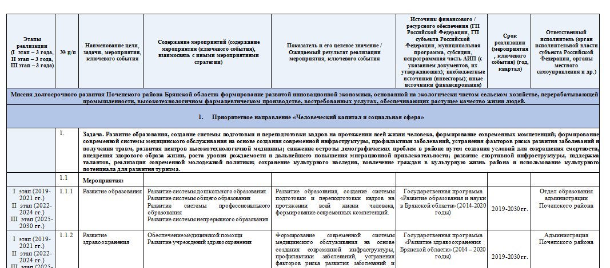
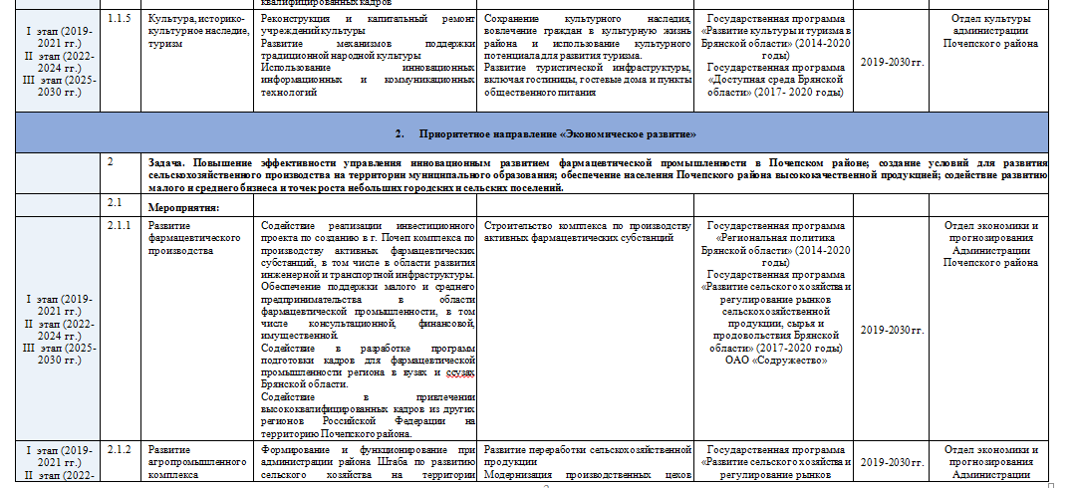
ПЛАН МЕРОПРИЯТИЙ ПО РЕАЛИЗАЦИИ СТРАТЕГИИ
47

Slide 48
Прогноз доходов консолидированного бюджета Почепского муниципального района
ЦЕЛЕВЫЕ ИНДИКАТОРЫ РЕАЛИЗАЦИИ СТРАТЕГИИ
Период реализации Стратегии | Прогнозный рост доходов в % по отношению к базовому периоду | Консолидированный бюджет доходов (в млн. рублей)
2017 г. (базовый) | - | 623,0
2020 год | 105,3 | 656,019
2025 год | 110,9 | 690,907
2030 год | 116,8 | 727,664
48

Slide 49
Для реализации программных мероприятий Стратегии необходимо предусмотреть выделение необходимых ресурсов и формирование временного коллектива работников, которые на период действия программы находятся в двойном подчинении: своему непосредственному руководителю и ответственному исполнителю программы.
РЕАЛИЗАЦИЯ ПРОГРАММНЫХ МЕРОПРИЯТИЙ СТРАТЕГИИ
Для обновления структуры аппарата управления администрации Почепского района необходимо
1. Пересмотреть существующие положения о структурных подразделениях
2. Описать и утвердить в регламенте администрации систему взаимодействия между структурными подразделениями
3. Описать и утвердить порядок прохождения управленческих решений и основные административные процессы (функции, осуществляемые различными структурными подразделениями во взаимодействии, приводящие к решению поставленных задач)
49

Slide 50
Механизмы реализации Стратегии
1. Правовое регулирование реализации Стратегии
основывается на Конституции Российской Федерации и осуществляется в соответствии с федеральными конституционными законами, Федеральным законом от 28.06.2014 № 172-ФЗ «О стратегическом планировании в Российской Федерации», другими федеральными законами, а также принятыми в соответствии с ними нормативными правовыми актами Президента Российской Федерации, Правительства Российской Федерации, федеральных органов исполнительной власти, законами и другими нормативными правовыми актами Брянской области, муниципальными нормативными правовыми актами.
МЕХАНИЗМЫ РЕАЛИЗАЦИИ СТРАТЕГИИ
2. Информационно-технологический механизм реализации Стратегии
1. Публикация на официальном сайте администрации муниципального образования «Почепский район» ежегодных отчетов о реализации Стратегии в формате открытых данных.
2. Внедрение цифровых технологий в межведомственное взаимодействие всех участников стратегического процесса.
3. Разработка регламента, устанавливающего процедуры пополнения баз данных и обеспечения доступа к ним ответственных исполнителей и контрольных органов.
4. Проведение социологических опросов, посвященных выявлению удовлетворенности населения ходом реализации стратегических программ и проектов в онлайн-режиме.
3. Финансово-экономический механизм реализации Стратегии
включает в себя использование схем многоканального финансирования, то есть привлечение различных источников финансовых ресурсов:
− внутренних – средства бюджета района, бюджетов поселений, субъектов управления и хозяйствования, внебюджетных фондов и других институционных инвесторов, расположенных на территории района;
− внешних – финансовые ресурсы за пределами территории района, имеющиеся в распоряжении отечественных и иностранных инвесторов, субъектов Российской Федерации, средства областного и федерального бюджетов.
50

